Slide 1
HYVINVOINTIANALYYSI: EDUT YRITYKSILLE

Slide 2
FIRSTBEAT
Perustettu Jyväskylässä v. 2002
Yli 20 vuoden tutkimustyö ja kokemus sykkeeseen ja sykevaihteluun perustuvista menetelmistä
Lähtöisin Kilpa- ja huippu-urheilun tutkimuskeskuksesta (KIHU)
Ainutlaatuinen digitaalinen mallimme kehon fysiologiasta muuttaa sykedatan henkilökohtaiseksi palautteeksi ja toimenpiteiksi
Firstbeat tuo lähes laboratoriotarkan ja huippu-urheilijoiden suosiman analyysin hyödyt kaikkien saataville
HALLITSE STRESSIÄ
PALAUDU PAREMMIN
LIIKU OIKEIN

Slide 3
FIRSTBEAT ON SUORITUSKYVYN JA HYVINVOINNIN EDELLÄKÄVIJÄ
Huippu-urheilu
Yli 1000 huippujoukkuetta käyttää Firstbeatia voittaakseen maailman kilpailluimmilla areenoilla
Kuluttajatuotteet
Firstbeatin analytiikkaa yli 90 kuluttajatuotteessa mm. sykemittarit ja älykellot.
Työ ja hyvinvointi
Firstbeat on edelläkävijä hyvinvoinnin mittauksissa. Hyvinvointianalyysi on tehty jo yli 300,000 työntekijälle.

Slide 4
FIRSTBEAT HYVINVOINTIANALYYSI
Mitattu tieto auttaa tunnistamaan hyvinvointiin vaikuttavat tekijät
Hallitse stressiä Tunnista keskeiset kuormitustekijäsi
Palaudu paremmin Näe onko unesi palauttavaa
Liiku oikein Todenna liikuntasi vaikutukset
Hyvinvointi syntyy työssä, levossa ja vapaa-ajalla.

Slide 5
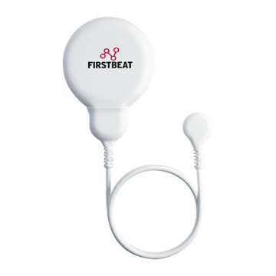
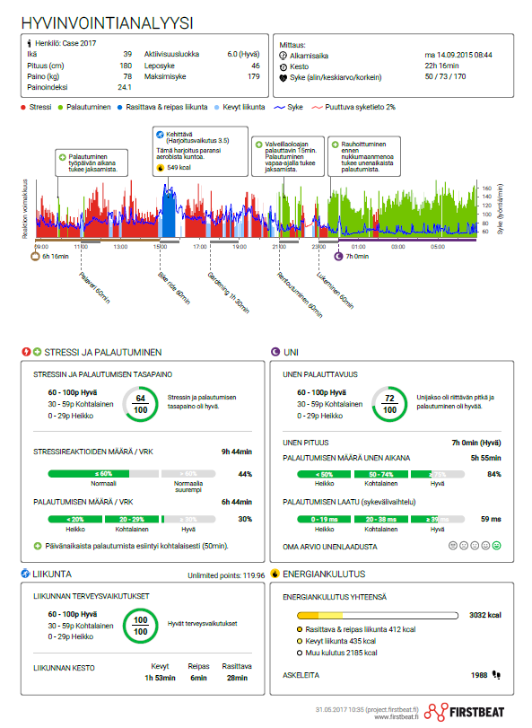
HYVINVOINTIANALYYSIN TAUSTA
Stressireaktiot
Palautuminen
...
Hapenkulutus
Rentoutuminen
Sydämen sykeväli sisältää tietoa kehon toiminnoista
Kehon toiminta analysoidaan sykevälimittauksen (HRV) avulla
Firstbeat raportoi ymmärrettävällä tavalla kehon hyvinvoinnista
Notes:
Case 2016

Slide 6
MITÄ HYVINVOINTIANALYYSI TARJOAA YRITYKSELLESI
Mitattavaa tietoa hyvinvoinnista:
Jokaiselle työntekijälle keinot hyvinvoinnin rakentamiseen (henkilökohtainen raportti jokaiselle työntekijälle)
Näe miten organisaatiosi voi (anonyymi ryhmäraportti)
Kohdista hyvinvoinnin investoinnit oikein
Vaikuta riskiryhmiin ajoissa
Pienennä työkyvyttömyysriskiä
Vähennä sairauslomista koituvia kustannuksia
Uutta ja innostavaa rutiinitarkastusten rinnalle

Slide 7
KENELLE HYVINVOINTIANALYYSI SOPII?
Avain- ja johtoryhmille
Hyvinvointiprojektina koko henkilöstölle
Osana työterveystarkastusta, esim.
Paljon matkustaville
Vuorotyötä tekeville
Fyysisesti kuormittavaa työtä tekeville

Slide 8
Miltä sinun päiväsi näyttää?
Palaudutko päivän aikana?
(esim. tauot/rentoutuminen)?
Millaiset ovat liikuntasi terveys- ja kuntovaikutukset?
Onko unesi palauttavaa?
Notes:
Case 2016

Slide 9
HYVINVOINTIANALYYSI KÄYTÄNNÖSSÄ

Slide 10
MITEN TULOKSET SYNTYVÄT
MITTAUS
MUUTOKSET
ELÄMÄNTAVOISSA
VAIKUTUKSET
3 vuorokauden mittaus työssä ja vapaa-ajalla
Jokainen työntekijä tekee noin 3 elämäntapatavoitetta
85 % kokee olevansa tehokkaampi työpäivän aikana
96 % suosittelee mittausta
82 % elämäntapamuutoksista
toteutuu
88 % kokee voivansa paremmin
Henkilöstöriskien hallinta ja alentaminen: 3-7% ohjataan työterveyteen
Sairaspoissaolokulut laskevat jopa 25%-60%
Työvireys nousee ja tulokset paranevat

Slide 11
REFERENSSIASIAKKAITAMME
” Firstbeat auttoi asiantuntijoitamme löytämään sopivat tavat pitää huolta itsestään ja suoriutumaan paremmin työstään.”
”Pääsemme rakentavasti kiinni juuri niihin asioihin, jotka vaikuttavat arjen kuormitukseen.”
- Annukka Sistonen, Työhyvinvointikoordinaattori, Salon Kaupunki
750 henkilöä osallistui Työkykykartoitukseen, poissaolot vähenivät 30 %
”Firstbeatin menetelmä on yksilöä herättävä. Olemme saaneet tarjottua Työkykykartoituksen avulla työntekijöille juuri heidän tarvitsemaansa apua ja tukea.”
- Marja Kanigan, Henkilöstöjohtaja, EY
- Liisa Ilvesmäki-Saarinen, Hyvinvointipäällikkö, VR
Koko henkilöstö osallistui Työkykykartoitukseen

Slide 12
MITEN HYVINVOINTIA TYYPILLISESTI PARANNETAAN?
Kuormitustekijöiden tunnistaminen ja parempi stressinhallinta
Palauttavien hetkien lisääminen
Sopivan liikunnan löytäminen
Unen lisääminen (34%)
Nautintoaineiden käytön vähentäminen
Lähde: Firstbeatin tietokanta 100 000 asiakasmittausta

